Slide 1
WEB SOVKETS

Slide 2
INTRODUCCIÓN

Slide 3
Primeramente, la investigación realizada busca hacer un análisis de la tecnología “Web Socket”. El trabajo está dividido en tres capítulos. El primero se abordará la implementación de esta tecnología, el tipo de comunicación que tiene y cuando usarlo, saber si nos facilita o nos perjudica en nuestros próximos proyectos; en el segundo tratara sobre el funcionamiento de la tecnología Web Sockets, identificando su funcionamiento, implementación, así mismo que eventos y acciones utiliza, dando un breve ejemplo; en el tercero nos centraremos en el planteamiento de solución, finalizando con nuestras conclusiones. En esta investigación, se realizarán los análisis correspondientes que permitan desentrañar la tecnología de los “Web Sockets”. Agradeceremos las sugerencias, interrogantes y observaciones que permitan enriquecer este trabajo.

Slide 4
CAPÍTULO I. WEB SOCKETS

Slide 5
1.1. ¿Qué es Web Sockets?
Es una tecnología que proporciona un canal de comunicación bidireccional y full dúplex sobre un único socket TCP (Protocolo de Control de Transmisión).

Slide 6
1.2. Tipo de Comunicación de Web Sockets

Slide 7
1.3. Cuando usar Web Socket

Slide 8
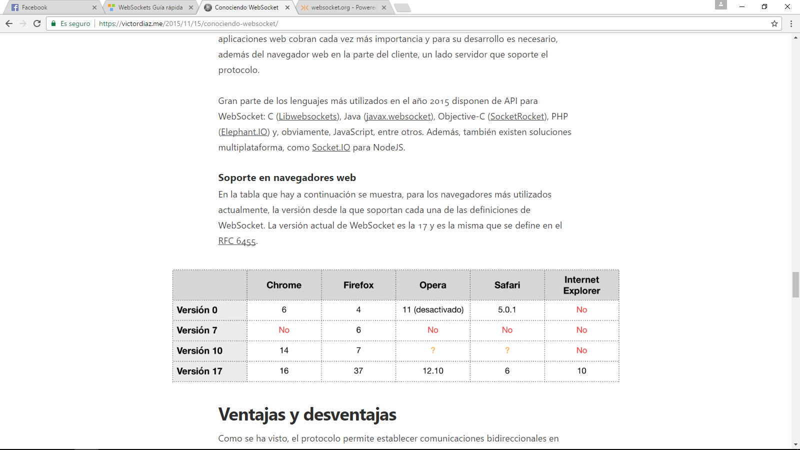
1.4. Soporte de Web Sockets en navegadores

Slide 9
CAPÍTULO II. FUNCIONAMIENTO DE WEB SOCKETS

Slide 10
2.1. Implementación de Web Sockets

Slide 11
2.2. Eventos de Web Sockets

Slide 12
2.2.1. Abierto
Una vez que se ha establecido la conexión entre el cliente y el servidor, el evento abierto es despedido de ejemplo WebSockets. Se llama como el apretón de manos inicial entre el cliente y el servidor. El evento, que se eleva una vez establecida la conexión, se llama onopen.

Slide 13
2.2.2. Mensaje
Evento de aviso ocurre normalmente cuando el servidor envía algunos datos. Los mensajes enviados por el servidor al cliente pueden incluir mensajes de texto sin formato, datos binarios o imágenes. Cada vez que se envían datos, la onmessage función se disparó.

Slide 14
2.2.3. Cerca
Cerca evento marca el final de la comunicación entre el servidor y el cliente. Cierre de la conexión es posible con la ayuda de onclose evento. Después de marcar el final de la conversación con la ayuda de onclose caso, no hay mensajes que pueden transferir adicional entre el servidor y el cliente. Cerrando el evento puede ocurrir debido a la conectividad pobre.

Slide 15
2.2.4. Error
Marcas de error para un error, lo que ocurre durante la comunicación. Está marcado con la ayuda de onerror evento. Onerror siempre va seguido de la terminación de la conexión.

Slide 16
2.3. Acciones de Web Sockets

Slide 17
2.3.1. Send() – enviar()
Esta acción es generalmente preferido por alguna comunicación con el servidor, que incluye el envío de mensajes, que incluye archivos de texto, datos binarios o imágenes.

Slide 18
2.3.2. cerca() – cerrar()
Este método es sinónimo de apretón de manos de despedida. Se termina la conexión completamente y no hay datos que puedan ser transferidos hasta que se reestablece la conexión.

Slide 19
2.4. Ejemplo

Slide 20
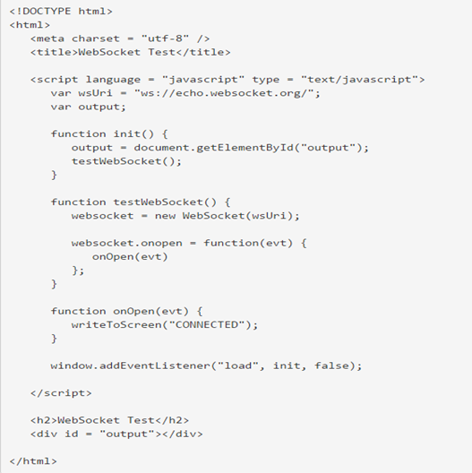

Slide 21
CAPÍTULO III. VENTAJAS Y DESVENTAJAS

Slide 22
3.1. Identificación del problema
El fin del presente trabajo de investigación consiste en demostrar como las aplicaciones web puedan mantener una comunicación bidireccional con procesos en el lado del servidor, es decir, que puedan iniciarse en el lado del servido; todo ello con una mejora en la latencia que actualmente soportan esta clase de comunicaciones.

Slide 23
3.2. Planteamiento de Solución
Teniendo como conocimiento la utilidad de Web Sockets aprovecharemos sus funcionalidades con el fin de crear una página web que contenga características de un servicio de chat de esta manera demostraremos como es que Web Sockets nos ayuda a interactuar tanto servidor como cliente en tiempo real.

Slide 24
3.3. Ventajas
Como se ha visto, el protocolo permite establecer comunicaciones bidireccionales en tiempo real en la Web, posibilidad que antes solo existía de forma simulada y bastante costosa mediante técnicas como long polling.
Por otra parte, se ha visto que su funcionamiento es extremadamente sencillo: se establece una conexión, se envían/reciben mensajes y se cierra la conexión.

Slide 25
3.4. Desventajas
Por otra parte, es necesario gestionar y mantener un gran número de conexiones que han de permanecer abiertas mientras ambas partes sigan interactuando. Esto puede llegar a ser un problema en determinados casos, teniendo en cuenta que el número máximo de conexiones simultáneas que admite un puerto TCP es de 64.000 y que, además, mantener las conexiones abiertas requiere memoria del servidor.

Slide 26
3.5. Caso Real

Slide 27
Conclusiones

Slide 28
Recomendaciones

Slide 29
Referencias Bibliográficas
Fette, I. y Melnikov, A. (2011). The WebSocket Protocol. Internet Engineering Task Force. <https://tools.ietf.org/html/rfc6455> [consulta: 02 de abril de 2017].
Hickson, I. (2012). The WebSocket API. W3C. <http://www.w3.org/TR/websockets/> [consulta: 05 de abril de 2017].
Engine Yard. WebSocket: 5 Advantages of Using WebSockets. <https://www.engineyard.com/articles/websocket> [consulta: 12 de abril de 2017].
Tiobe Software (2015). TIOBE Index for November 2015. <http://www.tiobe.com/index.php/content/paperinfo/tpci/index.html> [consulta: 25 de mayo de 2017].

